Slide 1
Стили речи. Публицистический стиль и его жанры
Гуминская Наталья Александровна
преподаватель отдельной дисциплины «русский язык и литература»
Федеральное государственное казенное общеобразовательное учреждение «Севастопольское президентское кадетское училище»
г. Севастополь, Крымский Федеральный округ

Slide 2

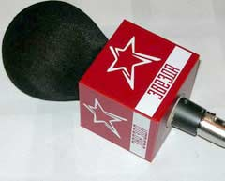
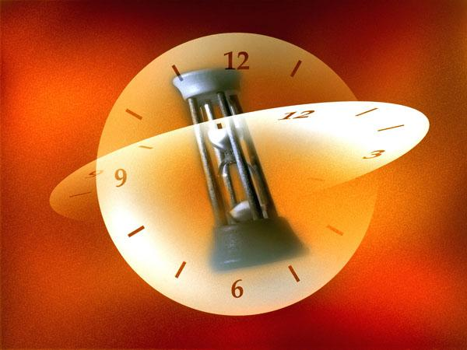
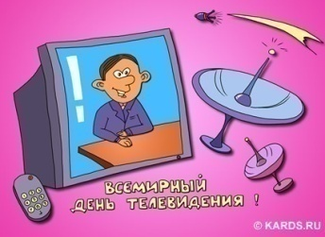

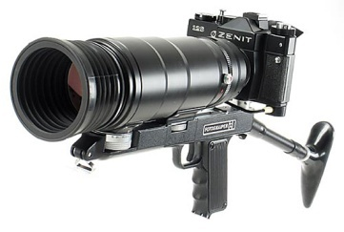
Символический портрет стиля

Slide 3

Стили речи. Публицистический стиль и его жанры.
.

Slide 4
Цифровой (распределительный) диктант
Цель: активизация имеющихся знаний о стилях речи.
Стили речи | Цель общения | Сфера общения
1.Официально-деловой
2. Разговорный
3. Публицистический
4. Научный
5. Художественный

Slide 5
Цифровой (распределительный) диктант
Цель: активизация имеющихся знаний о стилях речи.
Стили речи | Цель общения | Сфера общения
1.Официально-деловой | 2 | 2
2. Разговорный | 1 | 4
3. Публицистический | 4 | 5
4. Научный | 3 | 3
5. Художественный | 5 | 1

Slide 6
Проверка
Научный | Официально-деловой | Художественный | ?
диссертация | доверенность | рассказ | воззвание
лекция | заявление | трагедия | интервью
реферат | протокол | повесть | репортаж
конспект | удостоверение | басня | выступление на телевидении
доклад | анкета | роман | отзыв

Slide 7

Словарная работа:
опубликовать
публицистический публика
публичный
публицист
публицистика

Slide 8
Проверка
Научный | Официально-деловой | Художественный | Публицистический
диссертация | доверенность | рассказ | воззвание
лекция | заявление | трагедия | интервью
реферат | протокол | повесть | репортаж
конспект | удостоверение | басня | выступление на телевидении
доклад | анкета | роман | отзыв

Slide 9
Публицистика – литература, посвященная актуальным проблемам жизни общества

Slide 10

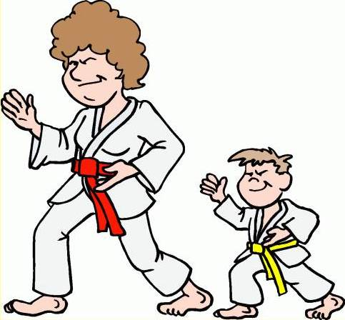
Физминутка

Slide 11

Следите за движениями «веселой» дискетки

Slide 12

Задания группам
Задания группам
Задания группам

Slide 13
Публицистические (газетные) жанры информационного типа:
Заметка – краткое сообщение в печати о событии как о свершившемся факте.
Репортаж – поэтапное фиксирование автором (участником или очевидцем) результатов своего наблюдения.
Интервью – беседа журналиста, предназначенная для печати (или передачи по радио, телевидению) в форме вопросов и ответов с каким-либо лицом.

Slide 14
Публицистические (газетные) жанры агитационного типа
Воззвание – обращение к широким кругам населения, заключающее в себе призыв к действенному выступлению.
Листовка – лист бумаги с текстом и иногда с иллюстрациями, агитационного (призывного) или информационного характера.
Плакат – броское крупноформатное изображение, сопровожденное кратким текстом, сделанное в агитационных, рекламных, информационных или учебных целях.

Slide 15
Жанры художественно-публицистического типа
Портретный очерк – рассказ о реально существующих людях, чья жизнь и деятельность общественно значимы, могут интересовать других.
Отзыв – отклик, мнение о ком-чём-нибудь, оценка кого-чего-нибудь в печати или в устной форме.
Фельетон – газетная или журнальная статья на злободневную тему, в которой используются сатирические или комические приемы изложения.

Slide 16
Тест «Жанры публицистического стиля»
Задание. Установите соответствия между толкованиями жанра и понятиями: к каждой позиции 1-ого столбца подберите соответствующую позицию из 2-ого столбца
1. Краткое сообщение
о событии как о
свершившемся факте.
Репортаж
Фельетон
Воззвание
Портретный очерк
Заметка
Отзыв
Интервью
2. Беседа журналиста,
предназначенная для
печати (или передачи
по радио, ТВ), в форме
вопросов и ответов с
каким-либо лицом.

Slide 17
Тест «Жанры публицистического стиля»
Задание. Установите соответствия между толкованиями жанра и понятиями: к каждой позиции 1-ого столбца подберите соответствующую позицию из 2-ого столбца
3. Поэтапное
фиксирование автором
(участником или
очевидцем) результатов
своего наблюдения.
Репортаж
Фельетон
Воззвание
Портретный очерк
Заметка
Отзыв
Интервью
4. Отклик, мнение о ком
чём-нибудь, оценка кого
чего-нибудь в печати или
в устной форме.

Slide 18
Тест «Жанры публицистического стиля»
Задание. Установите соответствия между толкованиями жанра и понятиями: к каждой позиции 1-ого столбца подберите соответствующую позицию из 2-ого столбца
5. Обращение к широким кругам населения, заключающее в себе призыв к действенному выступлению.
Репортаж
Фельетон
Воззвание
Портретный очерк
Заметка
Отзыв
Интервью
6. Рассказ о реально существующих людях, чья жизнь и деятельность общественно значимы.

Slide 19
Тест «Жанры публицистического стиля»
Задание. Установите соответствия между толкованиями жанра и понятиями: к каждой позиции 1-ого столбца подберите соответствующую позицию из 2-ого столбца
7. Газетная или журнальная статья на злободневную тему, в которой используются сатирические или комические приемы изложения.
Репортаж
Фельетон
Воззвание
Портретный очерк
Заметка
Отзыв
Интервью

Slide 20
Проверь себя
1. Заметка
2. Интервью
3. Репортаж
4. Отзыв
5. Воззвание
6. Портретный очерк
7. Фельетон

Slide 21
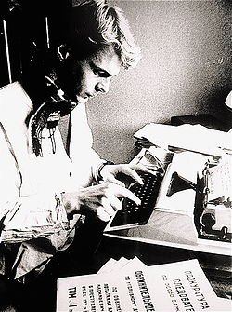

Рефлексия.
Самым интересным на уроке для меня было…
Для меня оказалось трудным и сложным…
Я был бы рад…
На месте Натальи Александровны я бы…

Slide 22
Домашнее задание: написать заметку о самом интересном событии этой недели, произошедшем в училище.

